Slide 1
作业二： 聚类算法

Slide 2
设置
编程语言：Python3
使用库：Pandas
不可使用机器学习等第三方库

Slide 3
任务
对包含许多样本的数据集，将相似的样本进行合理聚类，将样本集化成多个簇，每个簇内的样本相似度较高
1. 实现聚类算法，实现上述的聚类
2. 找到合适的评估标准，对聚类结果进行评估

Slide 4
聚类算法参考
常用聚类算法 - 知乎 (zhihu.com) https://zhuanlan.zhihu.com/p/104355127
聚类分析（超全超详细版）-CSDN博客https://blog.csdn.net/weixin_43584807/article/details/105539675
(12 封私信 / 4 条消息) 目前流行和先进的聚类算法有哪些? - 知乎 (zhihu.com) https://www.zhihu.com/question/494753171

Slide 5
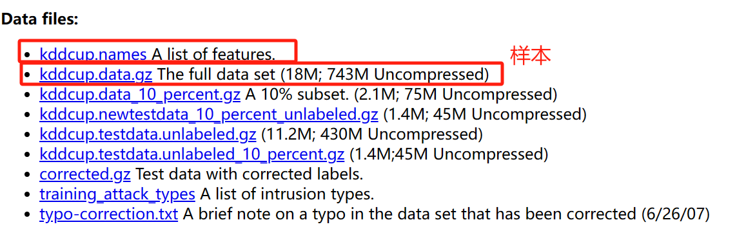
数据集
数据集：KDD Cup 1999 Data (KDD Cup 1999 Data (uci.edu) https://kdd.ics.uci.edu/databases/kddcup99/kddcup99.html)

Slide 6
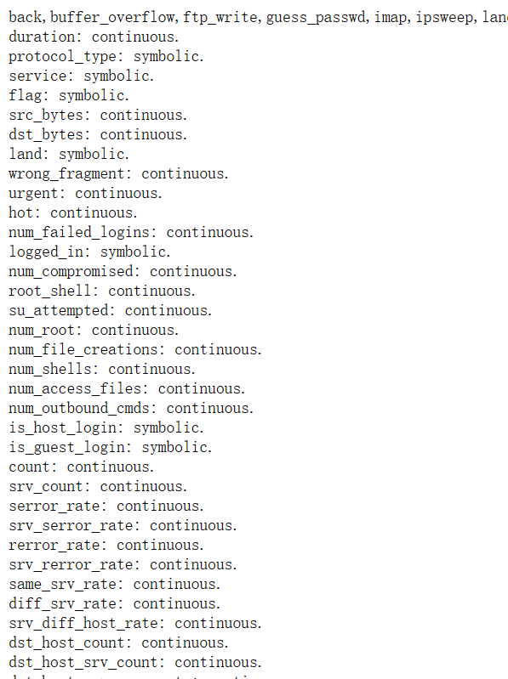
数据集
数据集：KDD Cup 1999 Data (KDD Cup 1999 Data (uci.edu) https://kdd.ics.uci.edu/databases/kddcup99/kddcup99.html)

Slide 7
作业提交
1~3人完成，如果是团体完成，需要指明每位组员的贡献
5月27日前每组提交源代码 + 报告文档
（包括：目标、算法设计、实现细节、实验结果等）
5月28日 每组在机房进行代码演示
6月4日 选择部分组进行汇报展示

